Slide 1
第四章 项目时间管理
时间管理目标：
1.理解项目时间管理的重要性
2. 制定项目进度计划的过程
3.介绍各种工具和技术来进行活动定义、活动排序、活动历时估算、进度计划编制和跟踪进度
4. 理解项目进度控制
5. 理解项目网络图的应用
6. 理解关键路径法的应用

Slide 2
项目时间管理内容提纲
1.项目时间管理概述与重要性
2.项目时间管理的过程
2.1 活动定义
2.2 活动排序
2.3 活动的资源估算
2.4 活动历时估算
2.5 进度计划编制
3.控制项目的进度
4.案例分析

Slide 3
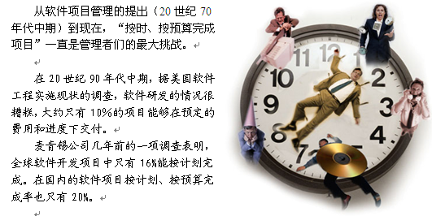
进度管理的重要性
麦肯锡近几年的调查发现，这种现象并没有得到明显改观。

Slide 4
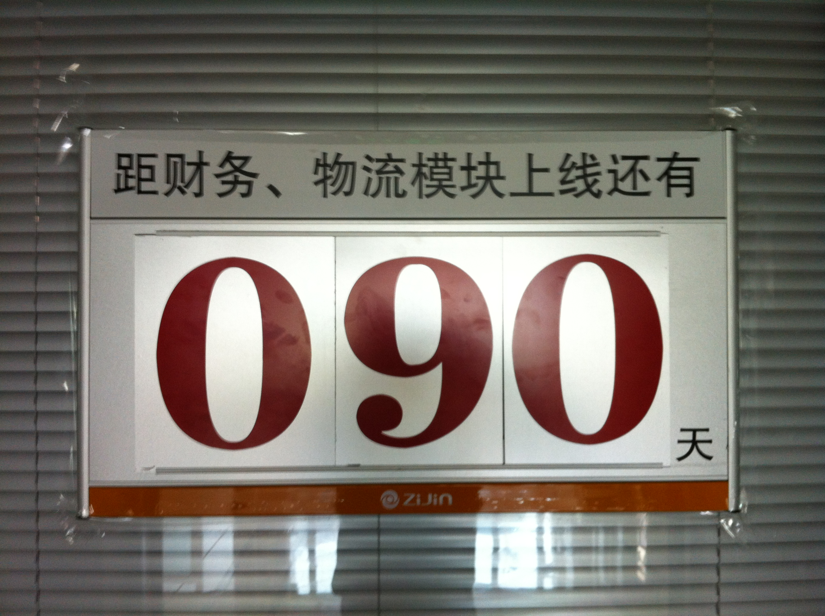
某公司的ERP系统倒计时牌

Slide 5
项目进度安排的重要性
时间是一个缺乏灵活性的变量，不论项目发生什么，时间都会过去。
进度问题是造成项目冲突的主要原因。
项目生命周期内冲突的强度
Notes:
CHAOS:time overrun is 222%

Slide 6
项目时间管理概述
项目时间管理，简而言之，涉及确保项目准时完成的必需的过程。
其主要任务就是项目进度计划的制定、执行和变更控制。

Slide 7
时间管理的重要性
项目时间（进度）管理是整个项目管理中最重要的一个组成部分。
它的作用是保证按时完成项目、合理分配资源、发挥最佳工作效率。
是项目目标达成的三大约束（限制）之一。
IT项目普遍问题－－项目延后，举例说明哪些项目的延后，影响度大?
Notes:
厦房置换的例子

Slide 8
项目时间管理内容提纲
1.项目时间管理概述与重要性
2.项目时间管理的过程
3. 控制项目的进度
4.案例分析

Slide 9
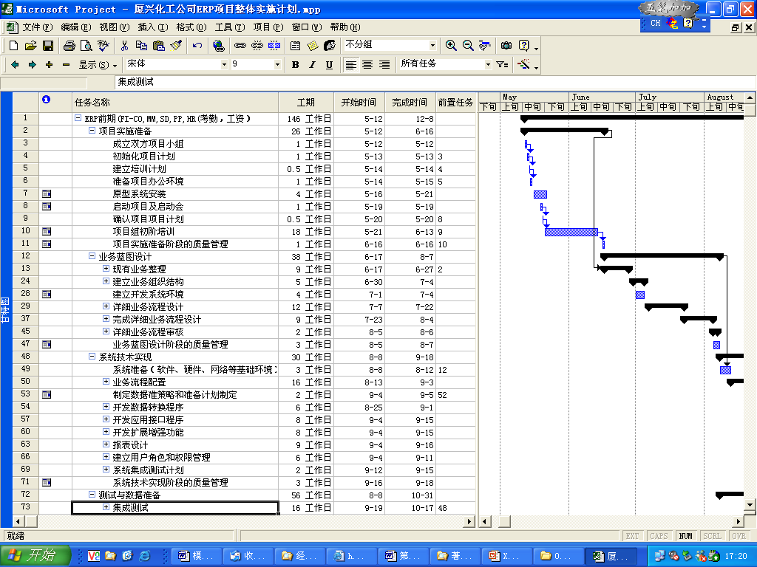

Slide 10
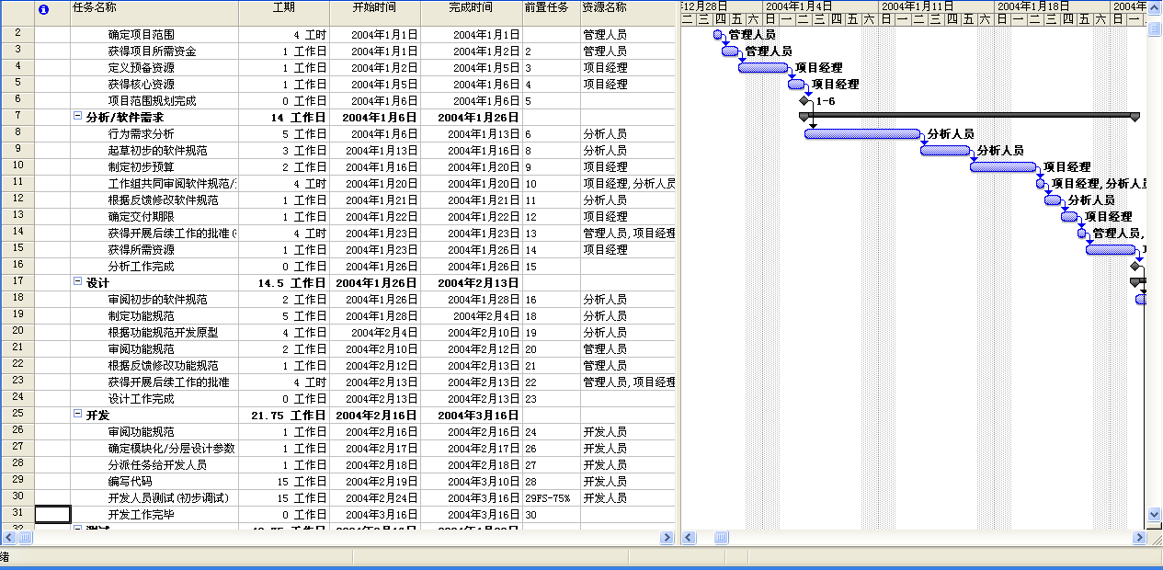
典型的软件开发进度计划（Project）

Slide 11
项目时间管理由一些过程组成，这些过程为按时完成项目所必须。 1. 活动定义--指确认一些特定的工作。通过完成这些活动就完成了工程项目的各项细目工作。
2. 活动排序--明确各活动间的相互联系性(前后、并列等等)。
3. 活动资源估计 --确定活动耗费的资源。
4. 活动时间估计--估计各活动所需时间。 5. 进度计划编制--分析活动间排序，活动所需资源和时间以作出项目进度计划，确定总工期和进度表。 6. 进度控制--控制项目进度变化。

Slide 12
定义活动
定义活动是一过程，它涉及确认和描述一些特定的活动，完成了这些活动意味着完成了WBS结构中的项目细目和子细目。
通过定义活动体现项目工作内容的完成。

Slide 13
1. 如何定义活动 ？
活动定义（Activity Definition ）
指识别项目成员和利益相关者为完成项目所必须开展的具体活动 —— 进一步分解WBS
活动（任务）
是构成工作的基本要素，来自WBS
Notes:
Activity definition:从3层到6层WBS

Slide 14
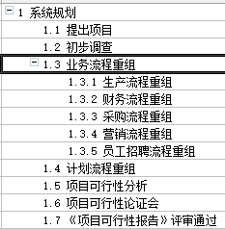
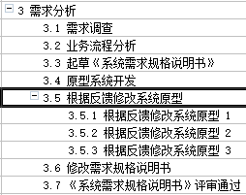
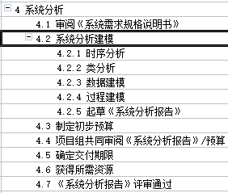
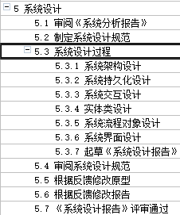
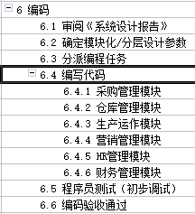
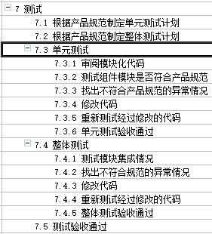
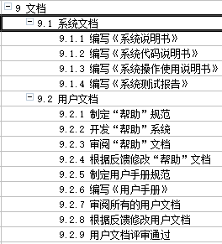
例：活动定义（细分WBS）

Slide 15
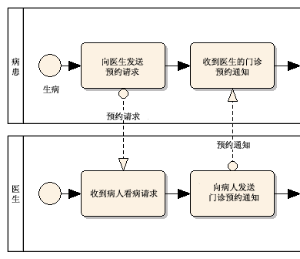
过程建模

Slide 16
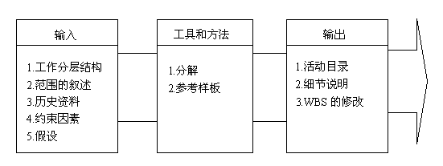
定义活动过程图
Notes:
定义活动的输入因素
1.工作分层结构图。工作分层结构图是定义活动过程的主要输入。
2. 范围的叙述：在定义项目活动时，包含在范围陈述中的项目的必要性和项目目标必须加以考虑。
3. 历史的资料：在定义项目活动过程中，要考虑历史的资料（以往类似的项目包含哪些活动）。
4.约束因素：约束因素将限制项目管理小组的选择。 .如技术和平台的约束
5.假设因素：要考虑这些假设因素的真实性、确定性，假设通常包含一定的风险，假设是对风险确认的结果。
定义活动的输入因素：
分解是把项目的组成要素加以细分为可管理的更小的部分，以便更好管理和控制。这里讲的分解和定义范围中讲的分解之间的主要区别是：分解的结果是活动而不是项目细目（有形的东西）。在有一些应用领域，WBS和活动目录是同时编制的或基本相同的内容。
参考样板：先前项目的活动目录或活动目录的一部分常可作为新项目活动目录的参考样板。当前工程的WBS结构中的要素目录可作为今后其它类似WBS结构要素的参考样板

Slide 17
定义活动过程的输出
活动目录：活动目录必须包括项目中所要执行的所有活动，活动目录可视为WBS的一个细化。这个活动目录应是完备的且属于项目范围里的活动。
细节说明：有关活动目录的细节说明应表达清楚，以方便今后其它项目知识领域管理能利用。活动目录应包括活动的具体描述，以确保项目团队成员能理解工作应如何做。
WBS结构的修改：确认哪些项目细目被遗漏了或者意识到，修改必须在WBS中反映出来 。

Slide 18
2. 如何给活动排序？
活动排序（Activity sequencing）是指识别并记录项目活动之间存在的依赖关系（确认并编制活动间的相关性）。
例：
某活动是否必须在另一活动开始之前完成？
这几项活动是否可以并行？
主要输出
项目进度网络图

Slide 19




活动依赖关系类型
依赖关系
缩写
图示
典型例子
完成－开始
FS
Finish-to-start
需求分析— 系统设计
开始－开始
SS
Start-to-start
选择设计— 选择买主
完成－完成
FF
Finish-to-finish
复制磁盘— 创建文件
开始－完成
SF
Start-to-finish
很少使用，仅专业象征性使用
MS Project 中活动间的四种依赖关系

Slide 20
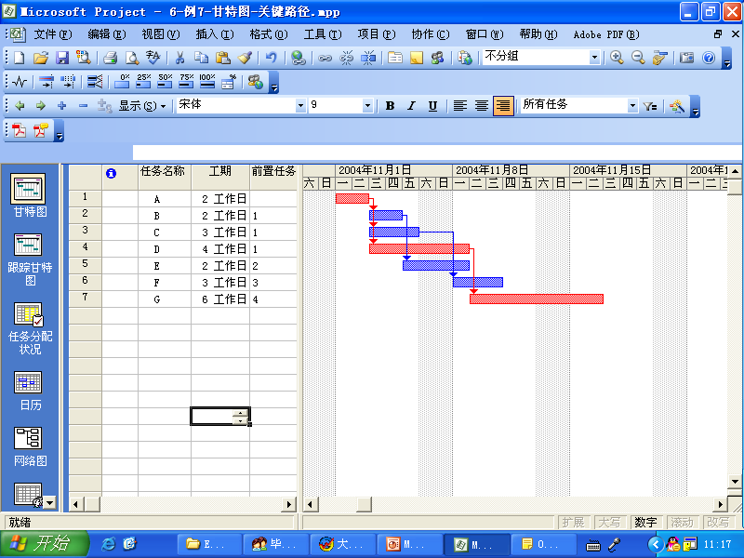
例：设置任务依赖关系（完成-开始）

Slide 21
活动的排序
活动排序过程包括编制活动间的相关性。
内在的相关性(强制依赖关系)：内在相关性是指所做工作中各活动间固有的依赖性，内在相关性通常由客观条件限制造成的（例如，软件项目只有在原型完成后才能对它进行测试。）
指定性的相关性(自由依赖关系) ：指定性是指由项目管理团队所规定、确定的相关性，应小心使用这种相关性并充分加以陈述。因为承认并使用这样的相关性进行排序，会限制以后进度计划的选择。（ERP的培训必须在环境建立后，所有用户结束分析指令后进行详细设计）

Slide 22
活动的排序
活动排序过程包括编制活动间的相关性。
3. 与外部相关性(外部依赖关系) ：外部相关性是指本项目活动与外部活动间的相关性。例如，软件项目的测试活动依赖于外部硬件的安装(依赖于供应厂商、进口设备依赖于海关等机构) 。

Slide 23
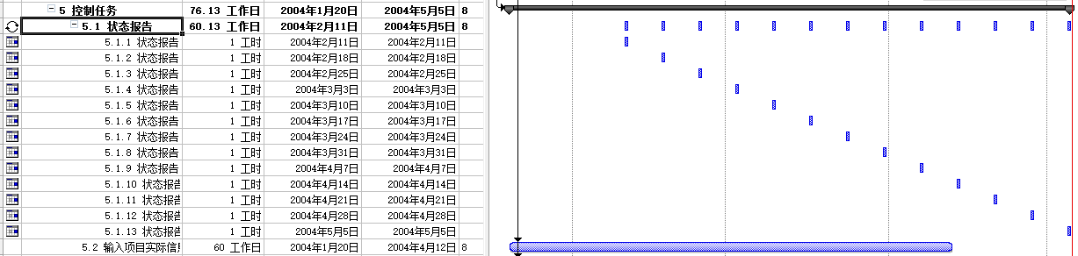
例：设置周期性任务

Slide 24

例：设置并行任务

Slide 25
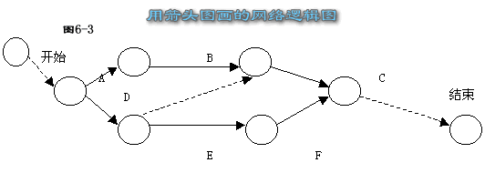
活动排序的结果(输出) #1
项目网络图是项目所有活动以及它们之间逻辑关系（相关性）的图解表示。
C

Slide 26
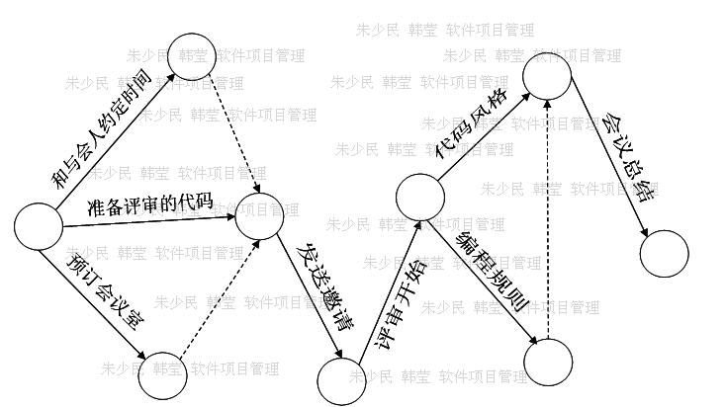
箭线图法（ADM）#2
代码评审活动为例

Slide 27
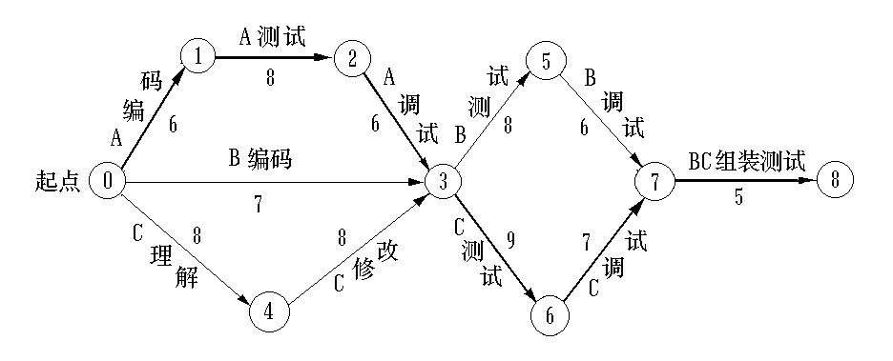
开发模块A、B、C的任务网络图
某一开发项目在进入编码阶段之后，考虑安排三个模块A、B、C的开发工作。其中，模块A是公用模块，模块B与C的测试有赖于模块A调试的完成。模块C是利用现成已有的模块，但对它要在理解之后做部分修改。最后直到A、B和C做组装测试为止。这些工作步骤按下图来安排。

Slide 28
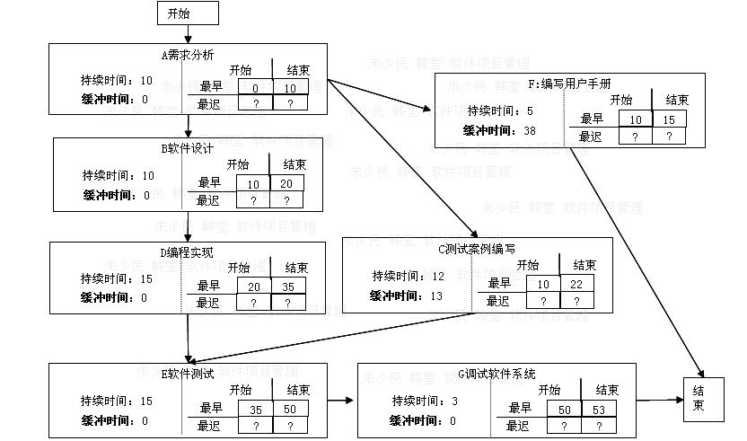
正向遍历
正向遍历就是按照活动开始到活动结束的顺序对网络中的每个活动进行遍历。通过执行正向遍历来计算出每个活动最早开始和最早结束时间。

Slide 29
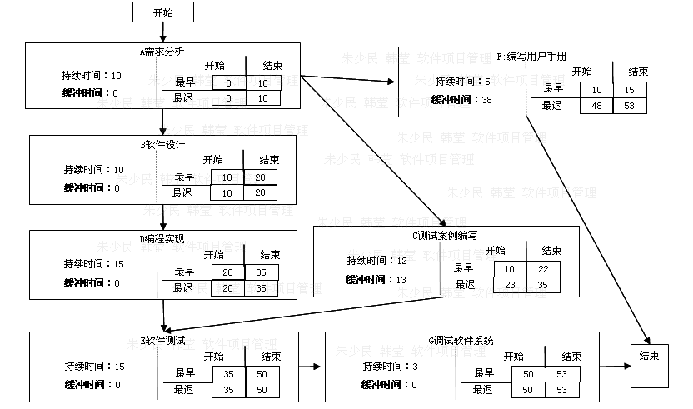
反向遍历
反向遍历和正向遍历相反，就是按照活动结束到活动开始的倒序对网络中的每个活动进行遍历。通过执行反向遍历来计算出每个活动最迟开始和最迟结束日期。

Slide 30
如何估计活动资源？#3
活动资源估计指估计分配给每项活动的资源的数量和类型
资源：人、设备、原材料、经费
活动资源估计需考虑的问题
需要什么资源（人 / 设备 / 材料）？
需要的数量是多少？
完成某项活动的难度有多大？
有没有特殊的资源限制
以前做过吗？成员水平如何？
有可以外包的工作吗？对资源需求的影响有多大？©
Notes:
Duration:包括实际工作时间和间歇时间,如刷油漆一天,干燥一天
duration estimates:考虑人力资源的可获得性, 如一个人的活两人干,历时就缩短.

Slide 31

活动时间估计
活动时间估计指预计完成各活动所需时间长短，在项目团队中熟悉该活动特性的个人和小组可对活动所需时间作出估计。
活动工期估计 (Activity duration estimating) 是估计活动清单上的每项活动所需要的工期。
估计完成某活动所需时间长短，要考虑该活动“持续”所需时间(如周末是否工作时间)。

Slide 32
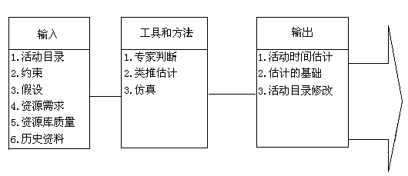
活动时间估计

Slide 33
活动时间估计的输入
4. 资源需求 大多数活动所需时间由相关资源多少所决定。例如，二人一起工作完成某设计活动只需一半的时间（相对一个人单独工作所需时间）; 每日只能用半天进行工作的人通常至少需要二倍的时间完成某活动（相对一个人能整天工作的所需时间）。
5. 资源质量
大多数活动所需时间与人和设备的能力（质量）有关，例如，对同一活动，设有两个人均全日能进行工作，一个高级程序员所需时间少于初级程序员所需时间。

Slide 34
如何估计活动工期？
工期 = 活动消耗的实际工作时间 + 间歇时间
活动工期估计需考虑的问题
某项工作所需的技能
接受任务的人员技能水平如何？效率如何？
在某一时间内，有多少人能参与项目工作？©
Notes:
Duration:包括实际工作时间和间歇时间,如刷油漆一天,干燥一天
duration estimates:考虑人力资源的可获得性, 如一个人的活两人干,历时就缩短.

Slide 35
方法一：专家判断
专家根据历史资料与经验进行判断
适用场合
活动所需时间的影响因素太多，很难对其估计的活动，如资源水平、资源能力等。
专家判断:估计所需时间经常是困难的，因为许多因素会影响所需时间（例如，资源质量的高低，劳动生产率的不同），专家会依靠过去资料信息进行判断。如果找不到合适专家，估计结果往往是不可靠和具有较大风险。

Slide 36
方法二：类推估算
以过去类似活动的实际时间为基础，估计将来活动的所需时间。
可重用代码的估算（类推法不可避免）
根据功能差异估算重新工作的百分比。

Slide 37
活动所需时间估计的工具和方法
以下情况下类推估计是可靠的:
（A）先前活动和当前活动是本质上类似而不仅仅是表面的相似。
如建设一OA系统，它是否有与其他系统的接口
（B）专家或开发人员有所需专长。 如某集团OA的推广项目
Notes:
仿真: 仿真是用不同的假设来计算相应的时间，最常见的是蒙特 ·卡罗方法。在这种方法中，假设了各活动所用时间的概率分布以用来计算整个项目完成所需时间的概率分布。

Slide 38
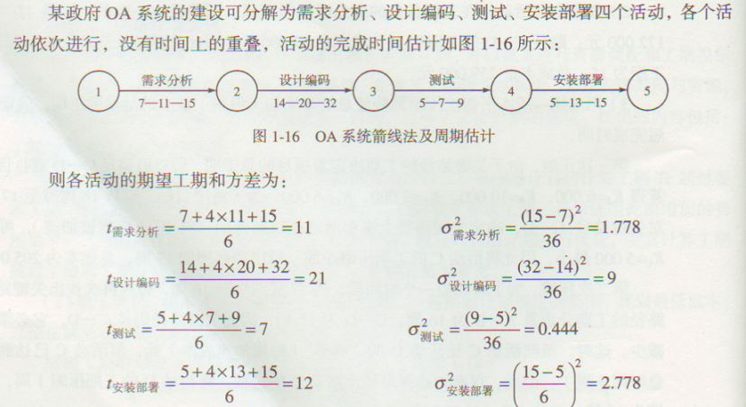
OA系统项目周期估算举例(PERT)

Slide 39
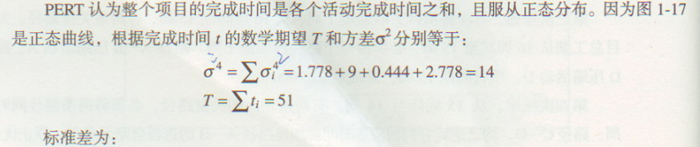
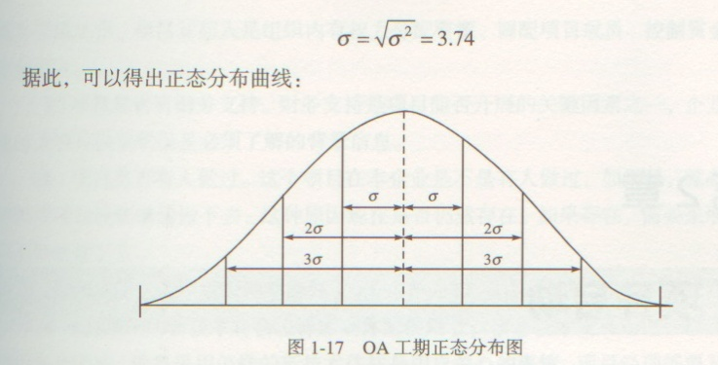
OA系统项目周期估算举例(2)

Slide 40
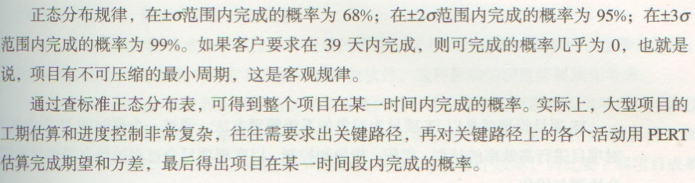
OA系统项目周期估算举例（3）
注
Notes:
以时间换质量，带来后续的大麻烦
一颗马蹄钉，灭了一个王国的例子。

Slide 41
进度计划编制
项目进度计划（Schedule）是在工作分解的基础上对项目活动做出的一系列时间安排。
制定项目进度计划的目的就是控制时间和节约时间，安排项目各项活动的时间计划和人员安排。
它可以保证按时获利以补偿已经发生的费用支出。协调资源，使资源在需要时可以被利用、预测在不同时间上所需要的资金和资源，并满足严格的完工时间约定。
Notes:
按时获利：市场的占有率。

Slide 42

进度计划编制
1. 项目进度计划方法 ：
常见的项目进度计划方法有里程碑法和甘特图法。
里程碑法是最简单的一种进度计划方法，仅表示主要可交付成果的计划开始和完成时间。用图和表共同表示。
1934年10月-1936年10月,江西瑞金--湘江战役--遵义会议--四渡赤水--巧渡金沙江--飞夺泸定桥—爬雪山过草地—腊子口战役—甘肃会宁会师
https://tv.cctv.com/2023/04/13/VIDEr0AGTf3sfgAXQrXZ0vzC230413.shtml?spm=C55853485115.PbyFRuU7DWZS.0.0
《伟大转折》
(33分后)

Slide 43
什么是里程碑？
里程碑原指标志公路及城市郊区道路里程的碑石。项目管理中将进度时间表上一些重要的时间检查点，设置为里程碑，以便及时掌控项目进度。
软件开发生命周期的重要里程碑
M1: 产品需求文档完成 M2: 开发计划书初稿完成 M3: 产品需求文档审查通过 M4: 产品功能规格说明书完成 M5: 开发计划书签发 M6: 产品功能规格说明书签发 M7: 测试用例设计完成 M8: 测试用例审查通过 M9: 测试脚本开发完成 M10: 代码完成 | M11: 单元测试完成 M12: 集成测试完成 M13: 功能测试完成 M14: 系统测试完成 M15: 安装测试完成 M16: 代码冻结 M17: 验收测试完成 M18: 质量评估报告 M19: 产品发布

Slide 44
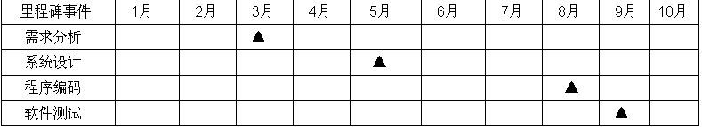
序 号 | 里程碑事件 | 交付成果 | 完成时间
1 | 需求分析完成 | 需求分析说明书 | 2009年3月15日
2 | 系统设计完成 | 系统设计方案 | 2009年5月20日
3 | 程序编码完成 | 系统软件及编码文档 | 2009年8月25日
4 | 软件测试完成 | 测试报告 | 2009年9月10日
项目经理审核意见：

Slide 45
里程碑设定表举例
活动名称 | 目标 | 利益相关人 | 百分比 | 评估标准
需求收集（15天） | 收集95%以上的需求（客户可以在项目开发期间提出一些不影响整体设计的小部分改动需求。） | 负责人：客户经理 | 15% | 完成需求说明文档及评审
 |  | 相关人：客户代表、项目经理、客户组
需求分析（25天） | 划分需求功能列表与客户达成共识 | 负责人：客户经理 | 25% | 完成需求分析说明文档及评审
 |  | 相关人：客户代表、项目经理、客户组
软件设计（15天） | 给客户、程序组、测试组做设计展示并根据要求修改完成设计 | 负责人：设计经理 | 15% | 完成架构设计，系统设计，数据库设计和用户界面设计及评审
 |  | 相关人：设计组，程序组、测试组、客户代表、项目经理
编程实现（20天） | 完成全部编码，单元测试和模块集成测试 | 负责人：程序经理 | 20% | 软件基本功能实现，没有阻碍测试工作进展的问题
 |  | 相关人：程序组、项目经理
系统测试（15天） | 完成功能测试、系统测试、压力测试和回归测试 | 负责人：测试经理 | 15% | 软件系统测试计划全部完成并达到质量要求
 |  | 相关人：测试组、项目经理
调试软件系统（5天） | 调试交付软件给客户 | 负责人：程序、测试经理 | 5% | 客户满意
 |  | 相关人：程序组、测试组、客户代表、项目经理

Slide 46
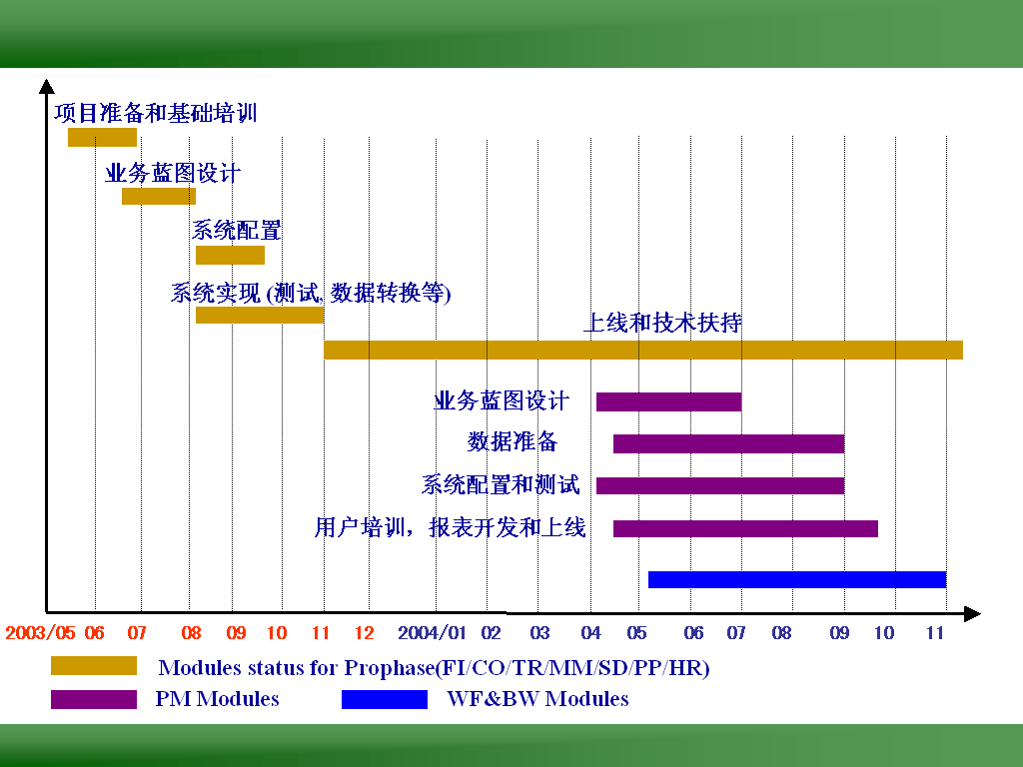
甘特图

Slide 47
项目进度计划编制#2
2. 项目进度计划编制的参考依据
项目网络图
活动（持续）时间的估算
获得的资源
作业制度安排
约束条件（如供应商的供货时间，培训条件的建立等等）

Slide 48
进度计划编制的工具和方法
1.最常用的数学方法有:CPM法\PERT法 #1
2.时间压缩法 时间压缩是一种数学分析的方法。在不改变项目范围前提下,寻找缩短项目时间的途径。时间压缩包括如下：
(1) 缩短关键路径的历时。
可以通过给关键路径上的活动或任务分配更多资源（增加成本），或者变更它们的范围，来缩短关键活动的历时。

Slide 49
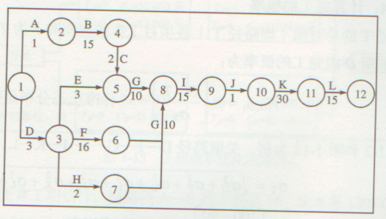
关于CPM
关键路径方法（CPM）是指在一条路径中，每个工作的时间之和等于工程工期，这条路径就是关键路径。

Slide 50
对关键路径的误解
1）关键路径中包含最关键的任务？
——错！关键路径仅与项目的时间维度相关
2）关键路径是网络图中最短的路径？
——错！关键路径是网络图中最长的路径，但却表示完成项目所需的最短时间
3）关键路径上的任务完成了项目任务就完成了？
——错！要完成整个项目就必须完成网络图中的每一项任务
4）一个项目只有一条关键路径？
——错！一个项目可能有多个关键路径，必须监控所有关键路径
5）项目的关键路径不会发生变化？
——错！项目中的关键路径随着项目的进展可能发生变化，需要及时更新项目计划

Slide 51

进度计划编制的工具和方法
(2) 应急法（赶工，Crashing）--权衡成本和进度间的得失关系，以决定如何用最小增量成本以达到最大量的时间压缩。 应急法并不总是产生可行的方案且可能导致成本的增加。
(3) 平行作业法（快速跟进，Fast tracking）--平行地做活动，这些活动通常要按前后顺序进行（例如，在设计完成前，就开始写代码程序）。平行作业处理不好,常导致返工和增加风险。
此外，还有增加人手、增加激励措施等方法。

Slide 52
实际案例
重视人的生理特点
X项目经理说：“依我们项目组的经验，开发人员在高强度赶工的工作状态下有效工作的时间大概在21天左右，如果一项工作任务超过了21天，开发人员可能产生项目疲劳期，就很难保证项目的完成了”
因此，项目经理在安排工作阶段时必须重视这个时间点
如果一项任务不能在21天之内完成，就必须在此设置一个阶段点，提交一个可交付成果，让开发人员认为已经完成了一个工作阶段，剩下的工作可以在下一个工作阶段中完成。

Slide 53
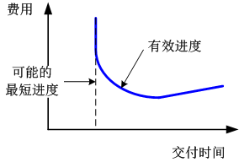
进度与费用之间的关系
进度压缩与费用之间不是总能呈现正比关系
当进度被压缩到“正常”范围之外，工作量会急剧上升，费用会迅速增加。
软件项目存在一个
可能的最短进度。
这个进度是不能突破的
无论你多聪明、多努力
多有创造性、多大团队。

Slide 54
进度编制的结果
1.项目进度：项目进度至少要包括每一具体活动的计划开始日期和期望完成日期。
2.详细说明：项目进度的详细说明要包括对所有备注、假设和限制的文字叙述。
3.进度管理计划：进度管理计划是指对进度的改变应如何加以管理。根据实际需要，进度管理计划可做得非常详细也可粗框架，它是整个项目计划的一部分。

Slide 55
项目时间管理内容纲要
1.项目时间管理概述与重要性
2.项目时间管理的过程
3. 控制项目的进度
4.案例分析

Slide 56
项目进度控制
进度控制是指:
（1）确定原有的进度已经发生改变
（2）改变某些因素使进度朝有利方向改变
（3）当实际进度发生改变时要加以控制，进度计划控制必须和其它控制过程结合

Slide 57
项目进度控制
可以用不同的方式进行追踪：
定期举行项目状态会议。在会上，每一位项目成员报告他的进展和遇到的问题。
评价在实施过程（如软件工程过程中）所产生的所有评审的结果。
确定由项目的计划进度所安排的里程碑。
比较所列出的每一个项目任务的实际开始时间和计划开始时间。
非正式地与开发人员交谈，以得到他们对开发进展和刚冒头的问题的客观评价。#3

Slide 58
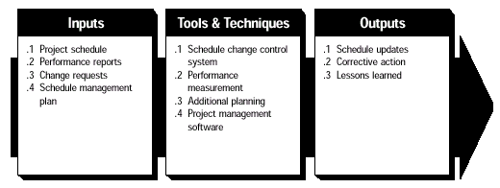
软件项目进度控制

Slide 59
本章案例分析
苏.约翰逊是一家咨询公司的项目经理，该公司已签定合同，向一所当地大学提供一个新的在线注册系统。该套系统必须在五一前能够运行，这样学生就能够用它在秋季这个学期进行注册。如果到那时系统还不能运行，她的公司要受到严厉的合同惩罚条款的制裁；如果工作完成得漂亮，苏和她的团队就会得到一笔丰厚的奖金。苏知道，达到进度要求的控制范围、成本和质量是她的责任。她和她的团队制定了一套详细的进度计划和网络图，以帮助组织项目。

Slide 60
制定进度计划容易，使项目沿着既定的轨道前进则要困难得多。管理人的问题以及解决进度计划的冲突，是两个最大的挑战。该客户的许多雇员临时休假，因此错过了一些项目评审会议，或者重新改变设定了一些项目评审会议的时间。因为苏的团队在系统开发生命周期的各阶段，都需要有来自客户的结束指令，所以上述变更使苏和她的团队难以按原来计划的进度进行。苏的团队中一位高级程序员退出了，她知道要想找到一个新人来跟得上大家的速度，又将占用额外的时间。现在仍处在项目的早期，不过苏知道他们正在落后。她该做些什么才能赶得上五一的系统运转日期呢？

Slide 61
案例的结果
现在是3月15日，再过一个半月新的在线注册系统就要启用了。项目目前是一片混乱。苏.约翰认为她能处理好所有在项目进行过程中出现的冲突，并且她很自负，不向其上司或大学校长承认事情进展得不顺利。她花了大量的时间来详细准备项目的进度计划，并且她认为自己的项目管理软件使用得很好，可以跟上项目的状态。事实上，项目中有5位主要的程序员都清楚一种方法，使自己的任务在软件上每周自动更新，并说一切按预定计划进行。他们很少注意实际的计划，而且憎恨填写状态信息。苏并没有核实他们所做的大部分工作，以检查它们是不是真正的完成了。另外，注册办公室主任对项目不感兴趣，而且将结束指令责任授权给他的一个文员，而该文员对整个注册过程并不理解。

Slide 62
当苏和她的团队开始测试新系统时，她才发现她的队员们使用的是去年的课程数据。由于大学在秋季将从过去的学期制转向半学期制，因此使用去年的课程数据会导致一些额外的问题。他们怎么能把这个要求漏掉呢？
当苏为了寻求帮助而和她的经理一起步入会议厅时，她害羞地低垂着脑袋。她通过惨痛的教训知道了保持进度进行是多么的困难。为了核实关键可交付成果是否已满足了客户的需求，苏真希望她能多花一些时间与关键的项目干系人进行面对面的沟通，尤其是她这边的程序员与校方注册办公室的代表之间的沟通。

Slide 63
思考题
系统开发生命周期的各阶段,都需要经过客户的结束指令, 这种活动间的相关性，属于哪种依赖关系?
从项目管理的角度分析本案例失败的原因，苏要怎么做来解决问题？

